Slide 1
Données pour code site: SAF639 - EM Telecom
Lignes: 1 | ST FO: EM Telecom

Slide 2
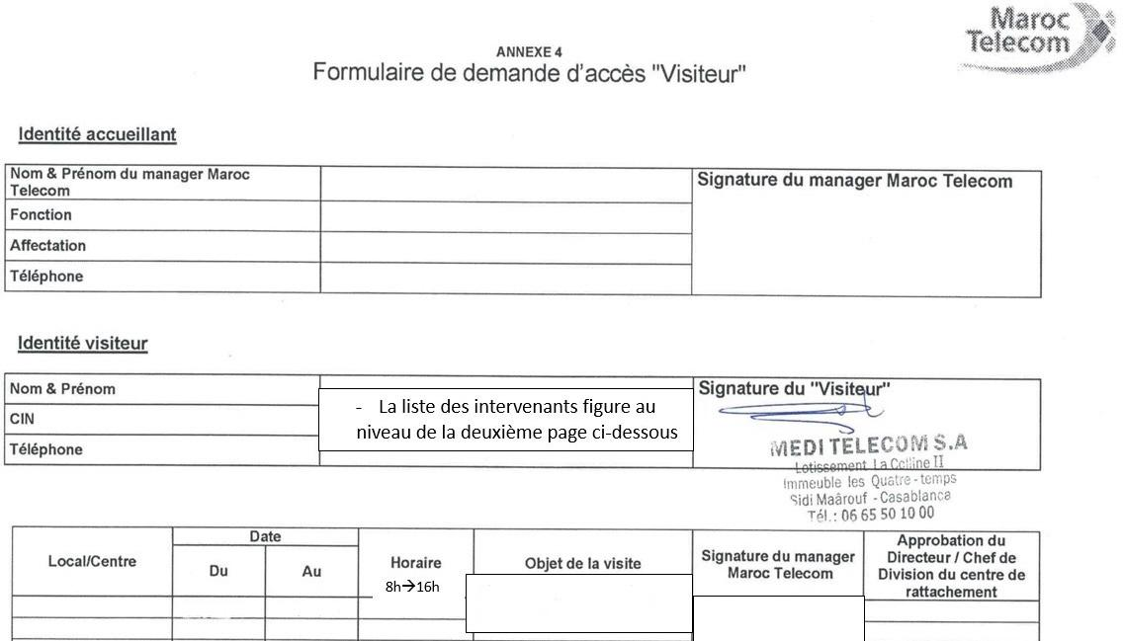
code site | ST FO | contact ERPT | DR IAM | ville | X Départ ERPT - Y Départ ERPT | X Arrivée ERPT Proposition1 - Y Arrivée
SAF639 | EM Telecom | 0660127763 AZEDDINE | MARRAKECH | Safi | -9.25929670000000016, 32.32976839999999896 | 32.31611940, -9.24577780

